Slide 1
Xamarin Revolve 2016 Lo mejor del Evolve 2016
SVQXDG

Slide 2
Open Source
Xamarin Workbooks
Xamarin.Forms Previewer
Xamarin.Forms Themes
Xamarin.Forms DataPages
Native Embedding

Slide 3
Open Source

Slide 4
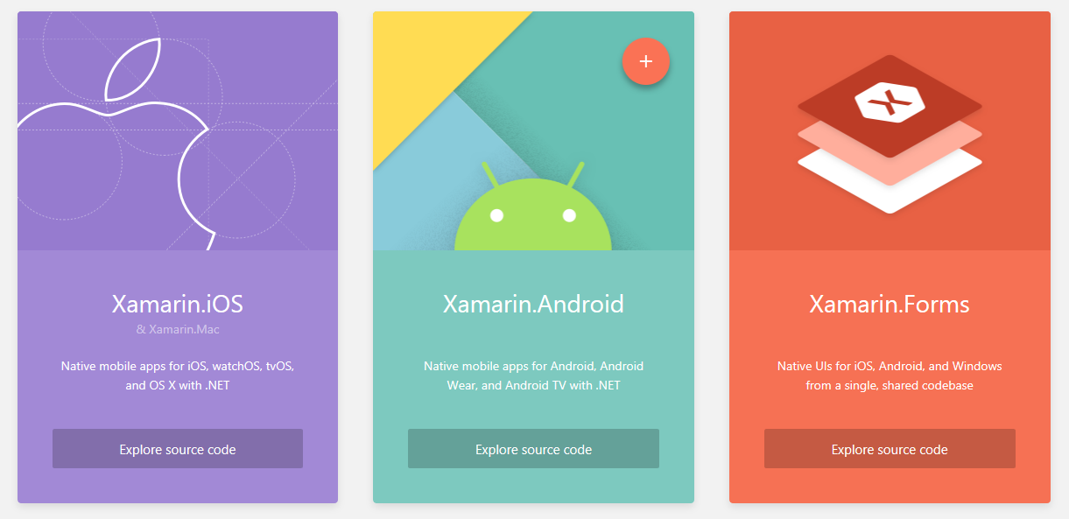
open.xamarin.com
Ya disponible el core de Xamarin y otras tecnologías
SDKs Xamarin para iOS, Android, y Mac incluidos en la .NET Foundation bajo licencia MIT
También disponible otras tecnologías importantes como Xamarin.Forms
Accesible en open.xamarin.com

Slide 5
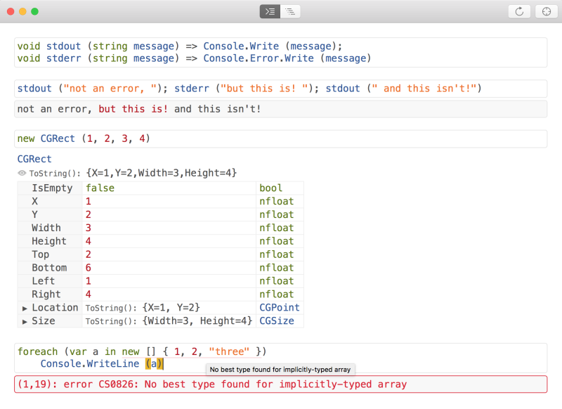
Xamarin Workbooks
Xamarin Workbooks
Permite crear documentación dinámica que permite modificar, probar y ejecutar código.
Disponible para OSX y Windows.
Permite crear documentación para Ios, Android, Mac y WPF.

Slide 6
Probando Xamarin Workbooks

Slide 7
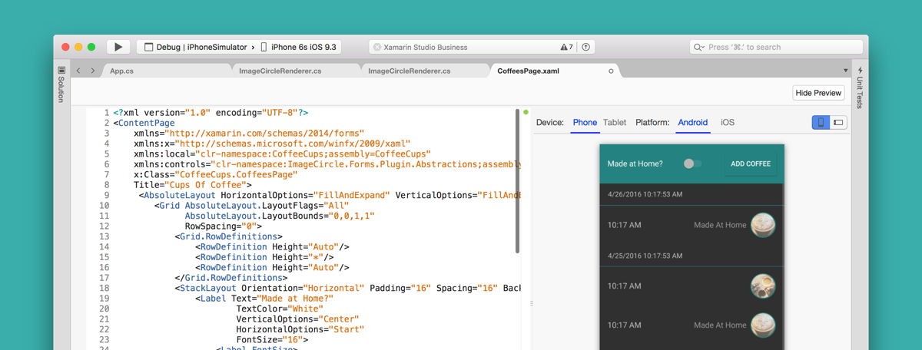
Xamarin.Forms Previewer
Editor visual de código XAML de Xamarin.Forms
Permite ver cambios al vuelo incluso de Custom Renders
Permite utilizar datos de diseño

Slide 8
Xamarin.Forms Previewer

Slide 9

Xamarin.Forms Themes
Permite cambiar fácilmente entre tema claro y oscuro
Gran cantidad de elementos pre-diseñados como cartas o listado de contactos
Permite profundizar y crear nuestros propios temas

Slide 10
Xamarin.Forms Themes

Slide 11

Xamarin.Forms DataPages
Permite crear Apps conectados a una Fuente de información (desde servicio en Azure a un simple Json) con suma facilidad.
Se encarga de realizar la conexión de forma sencilla y además crear vistas (maestro-detalle).

Slide 12
Xamarin.Forms DataPages

Slide 13
Utilizar controles nativos en Xamarin.Forms
Poder utilizar controles nativos específicos de una plataforma directamente, sin necesidad de realizer Custom Renders.
var uiLabel = new UILabel
{
MinimumFontSize = 14f,
Lines = 0,
LineBreakMode = UILineBreakMode.WordWrap,
Text = originalText,
};
stackLayout.Children.Add (uiLabel);

Slide 14
Native Embedding

Slide 15
Preguntas y respuestas.
¿Dudas?
P&R

Slide 16
Xamarin Revolve 2016
SVQXDG

